Slide 1
ABUSO SEXUAL EXPLORACIÓN NORMAL Y SUS VARIANTES
Dra. Anna Fàbregas Martori.
Unidad de Hospitalización de Pediatría.
HMI Vall d’Hebron, Barcelona.
Terrassa, 17-18/11/2017.

Slide 2
DEFINICIONES
Abuso sexual es el acto de hacer participar al niño o adolescente en actividades sexuales que aun no puede entender ni consentir como igual (edad, jerarquía, profesión, violencia..)
Prevalencia: está siempre subestimada. En el mundo entero se estima un 25% de chicas y un 9% de chicos han sido víctimas de algún tipo de abuso sexual durante su infancia.
Secuelas: problemas psicológicos y emocionales como sensación de culpa, vergüenza, aislamiento social, alteración del desarrollo de la vida sexual..

Slide 3
ANAMNESIS
Directamente con la víctima, si puede ser a solas.
Adaptada por edad y lenguaje.
Preguntas abiertas: no directas, no ofrecer respuestas, no de respuesta “sí/no”, no repetir preguntas. ‘Hay algo que te preocupa? Sabes porqué estás aquí?’
No dudar de lo que dice.
Transcribir literalmente (“ “).
Intentar conocer quien es el agresor, tipos de abuso, numero de veces, desde cuando...
Buscar detalles vivenciales: lugar, interacciones verbales, sensaciones, música, olores...
Notes:
Habitualment el nen, que ha viscut situació abusiva, en un entorn segur, ho explica
Tema induir preguntes.. Pots anar fent història falsa
Tema no repetir preguntes, pq no automalitzin resposta..
Tema transcriure; pel si mai vas a judici, recordar exactament que ha dit el nen… i pq nosaltres no malinterpretem coses que ha dit

Slide 4
EXPLORACIÓN FÍSICA
> 90% casos es NORMAL, que NO descarta el abuso.
Hacer siempre una EF general completa (lesiones cutáneas, boca, cabeza..)
El niñ@ estará más tranquilo con algún familiar a su lado.
La exploración genital debe ser realizada por profesionales expertos y de forma conjunta (pediatra, ginecólogo, cirujano pediátrico, forense). EVITAR victimización secundaria.
Si no es urgente (> 72h) puede demorarse para estudio por profesionales.
Agresión URGENTE <72 horas (única o crónica):
Riesgo de pérdida de pruebas
Síntomas recientes
Necesidad de tratamiento inmediato
Necesidad de protección
La exploración genital no requiere habitualmente de instrumentación. El espéculo sólo en adolescentes puberales si hay sangrado o para recoger muestras.
El ano se explora de forma externa, la anoscopia bajo anestésia sólo en casos determinados.

Slide 5
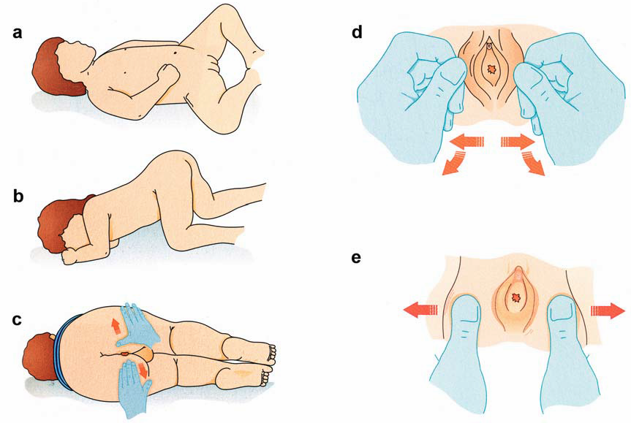
Notes:
A posición supina B de rodillas C decúbito lateral
D tracción labial E separación labial

